Slide 1



치안 정보 분석 및
예측 서비스
PROJECT 2023
NEWSEEKERS 송양민 장효선 전준호 안승주

Slide 2

히스토리
Version
Description
Date
V0.1
프로젝트 기획안 작성
2023-11-22
V0.2
프로젝트 개발목표 수정(간소화)
2023-11-23
V0.3
프로젝트 개발목표 수정(사용자 입력 값 기반 범죄 발생예측 기능 추가)
2023-11-28
V0.4
프로젝트 개발목표 수정(분석 대상 변경)
2023-12-01
V0.5
프로젝트 기획의도 수정(불안감 근거자료 보충), 개발목표 보완
2023-12-04
V0.6
프로젝트 개발목표 수정, 기대효과 보완
2024-01-25

Slide 3
목차
01 .
프로젝트 기획 의도
02 .
개발 목표 및 내용
03 .
기대효과 및 활용방안

Slide 4
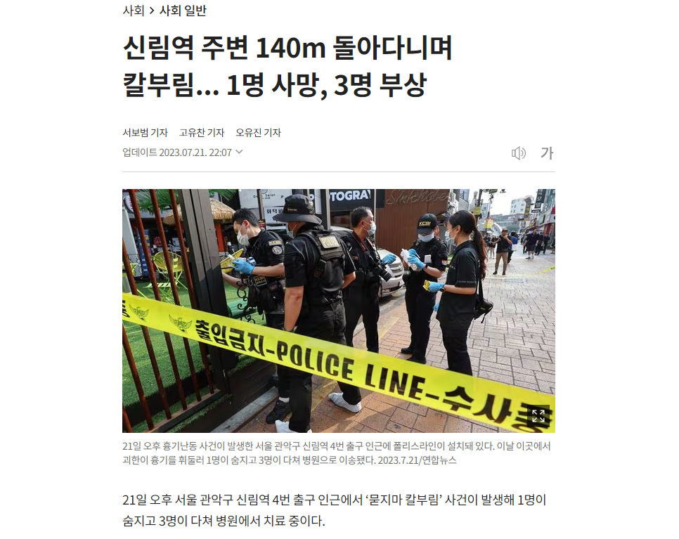
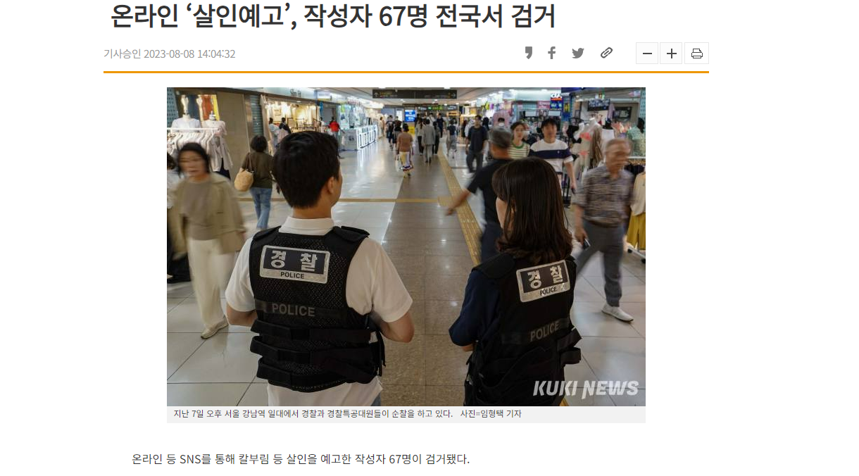
기획의도
연이은 강력범죄로
시민들의 불안감이 증대됨
“언론을 통해 연일 강력범죄 소식이 보도되며 시민 불안이 커지고 있다. 위기 상황에서 경찰력이 제대로 작동하지 않는 모습을 보며 ‘내 안전은 내가 지켜야 한다’고 생각하는 사람도 늘고 있다.”
-신동아 송화선 기자 2021.09.29
온라인 살인예고로 67명 검거
8월 서현역 흉기난동으로 20대 여성 사망

Slide 5
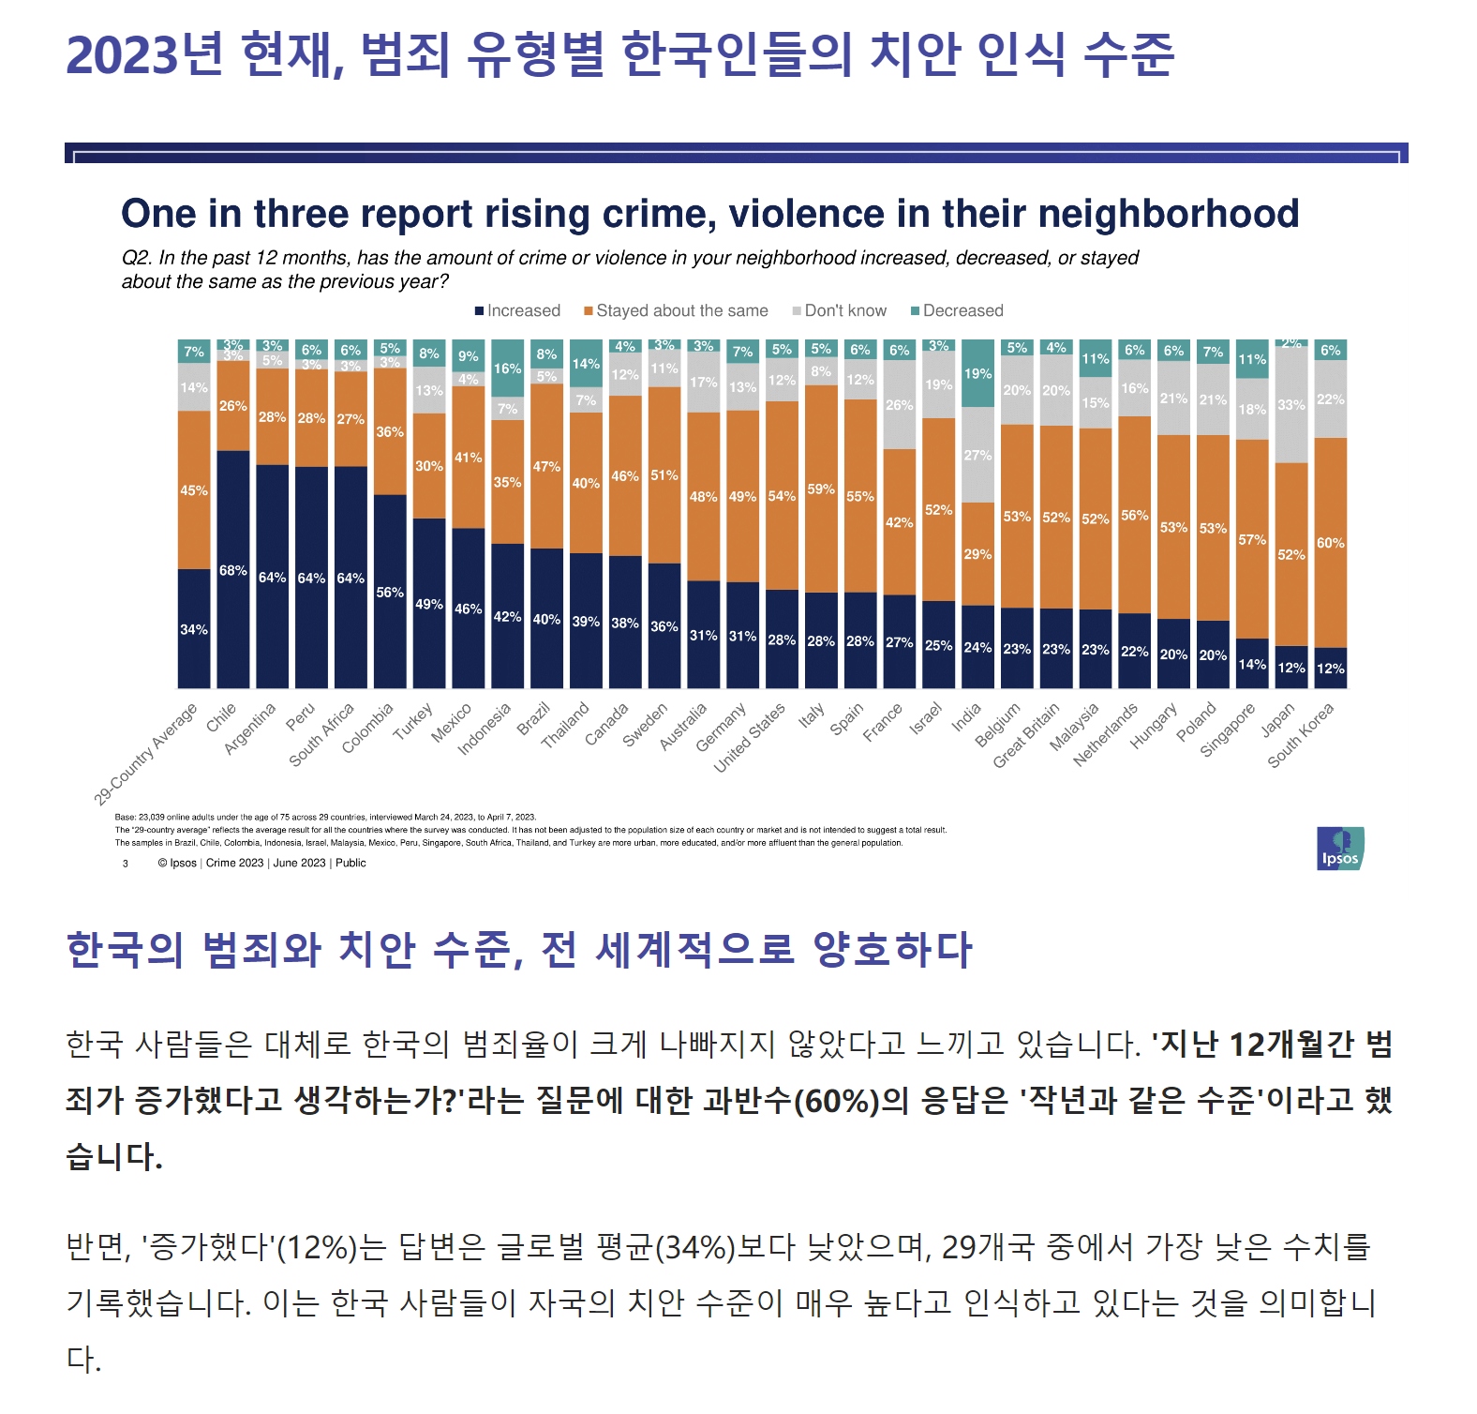
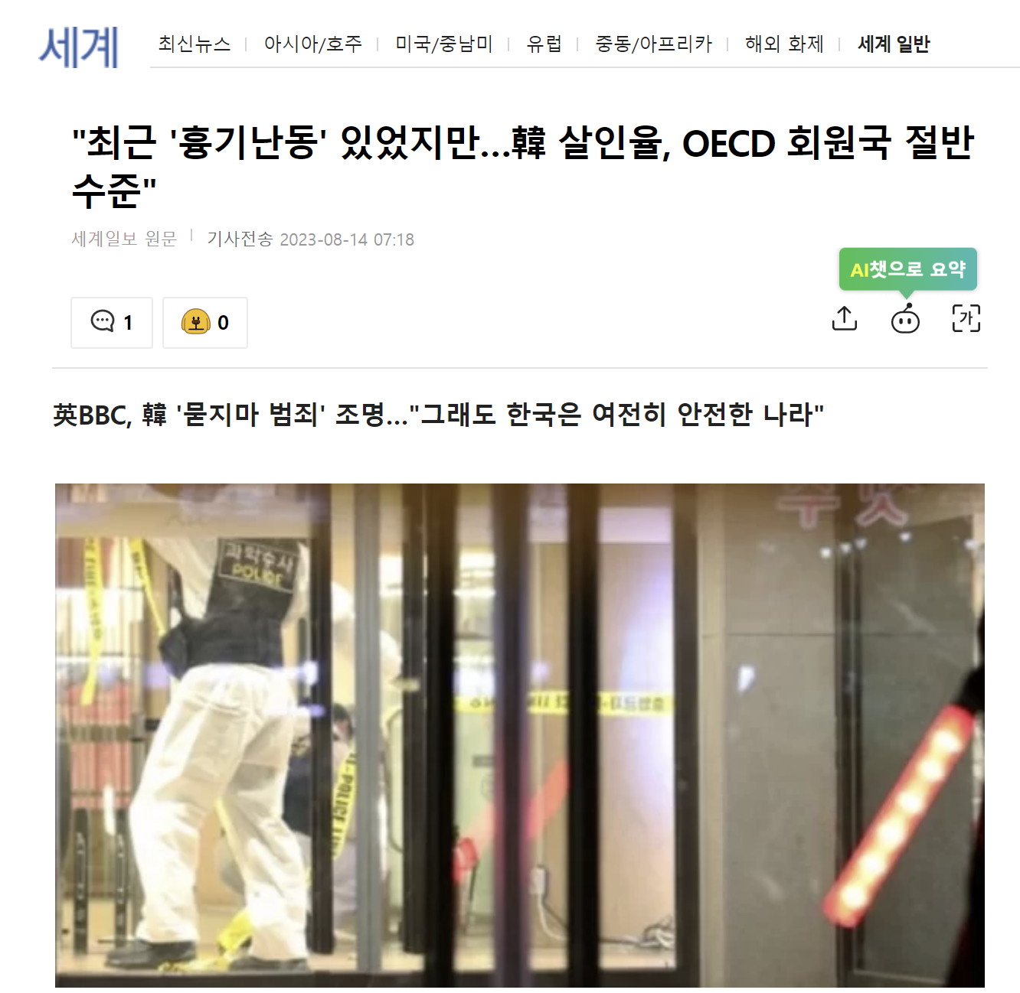
기획의도
최근 범죄 이슈가 있었지만 범죄 비율은
여전히 OECD 회원국의 평균의 절반 수준.
심리적 불안과는 달리 높은 도시 안전율
< 출처 : Ipsos >
< 출처 : 세계일보 >

Slide 6



개발목표 및 내용
서울 자치구별 안전 등급
단계 구분도 정보제공
자치구별
안전 시설물 정보를 시각화
자치구별 치안 요소에 따른
범죄 발생건수 변화율 예측
서울시 5대 강력범죄 현황
사회안전지수 및 체감 안전도
정보제공
자치구별 공원 정보 및
주변 안전시설물 정보 제공
연도별 체감 안전도
변화 및 순위 정보 제공
자치구별 치안 요소에 따른
안전 등급 산정
안전한 동네를 위한
사이트 추천

Slide 7





기대효과
정확한 치안정보를 통해 왜곡된 불안감 해소
안심할 수 있는 도시를 통해 안정감 강화
01 .
안전 정보 제공으로 실제 치안 현황 파악
02 .
지역 안정성을 강화하여
시민들에게 더 안전한 도시 환경 제공
03 .
빅 데이터 분석을 기반으로
시민들에게 정확하고 신뢰할 수 있는 정보 제공
커뮤니티를 통한 안전 이슈 신고 및
피드백 기능 제공
04 .

Slide 8
감사합니다.

